Slide 1








النواتج الممكنة
أ/ نوره الأكلبي

Slide 2
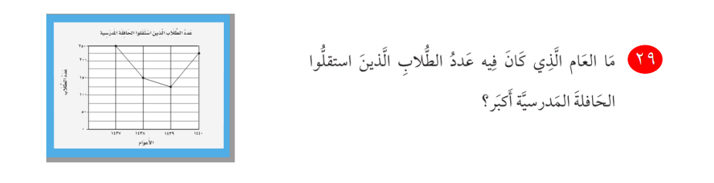

تعزيز مهارة(5):تفسير التمثيل بالخطوط .
صفحة 29 مهاراتي الصف الخامس إعداد : أ/ هبه المزيد
أ/ نوره الأكلبي

Slide 3
نشاط :
أ/ نوره الأكلبي

Slide 4

نشاط :
أقوم بعمل فطيرة من طبقة واحدة ..
كم نوعا مختلفا من الفطيرة يمكن عمله؟
كيف تتأكد أنك حصرت جميع أنواع الفطائر الممكنة؟
حجم الفطيرة:
صغير ، متوسط ، كبير
سمك الفطيرة:
سميك ، رقيق
الحشوة:
خضار ، لحم
أ/ نوره الأكلبي

Slide 5

تشويقة
أ/ نوره الأكلبي

Slide 6


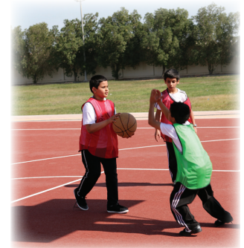
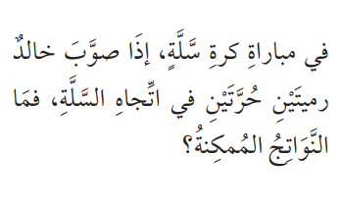
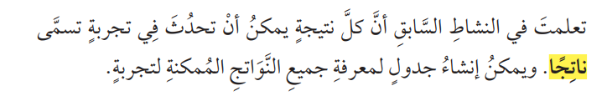
اسْتعِدَّ
فِكْرَةُ الدَّرْسِ
رابط الدرس الرقمي
أَجدُ النَّوَاتِجَ المُمكِنَةَ لتجربة.
المفردات
النَّاتجُ
الرَّسْمُ الشَّجَرِيُّ
أ/ نوره الأكلبي
صفحة 111

Slide 7
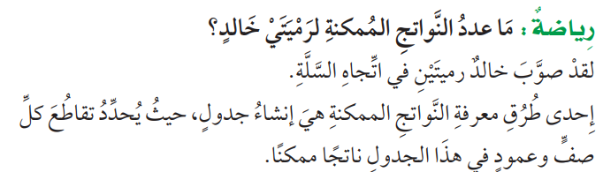
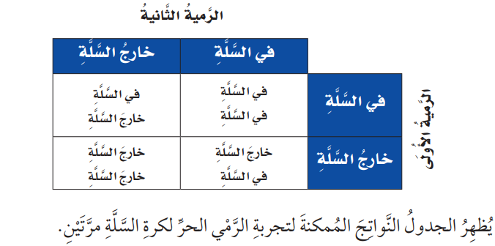

اسْتعِدَّ
فِكْرَةُ الدَّرْسِ
تحديد النواتج الممكنة باستعمال الجدول.
رابط الدرس الرقمي
أَجدُ النَّوَاتِجَ المُمكِنَةَ لتجربة.
المفردات
النَّاتجُ
الرَّسْمُ الشَّجَرِيُّ
أ/ نوره الأكلبي
صفحة 111

Slide 8

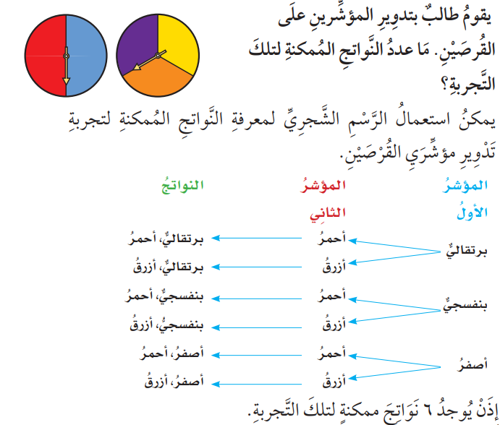

تحديد النواتج الممكنة
باستعمال الرسم الشجري.
أ/ نوره الأكلبي
صفحة 112

Slide 9
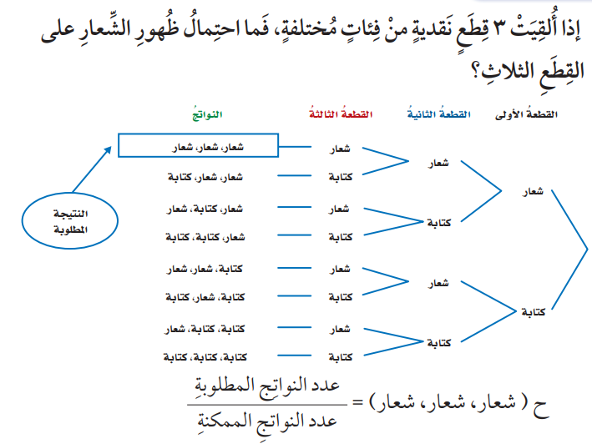
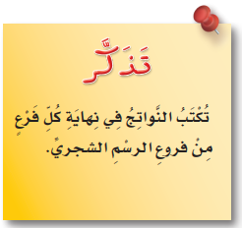

إيجادُ الاحتِمالِ
أ/ نوره الأكلبي
صفحة 112

Slide 10
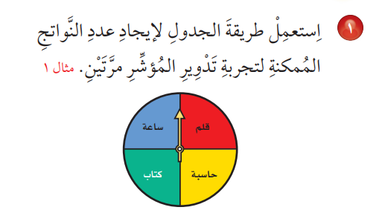


استراتيجية التعلم الذاتي.
تأكّدْ:
أ/ نوره الأكلبي
صفحة 113

Slide 11
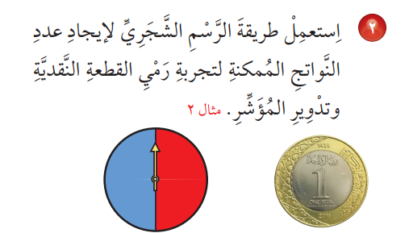
تأكّدْ:
أ/ نوره الأكلبي
صفحة 113

Slide 12
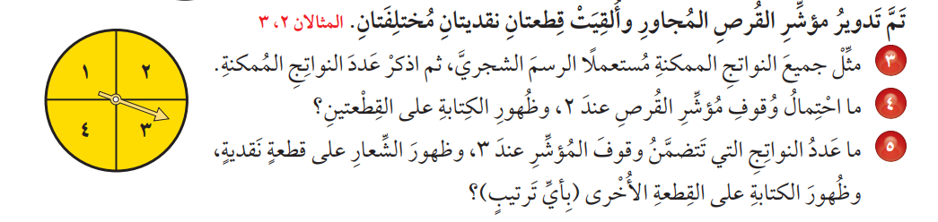
تأكّدْ:
أ/ نوره الأكلبي
صفحة 113

Slide 13
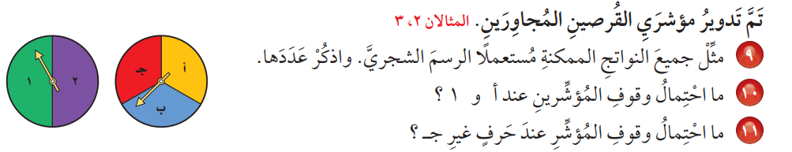
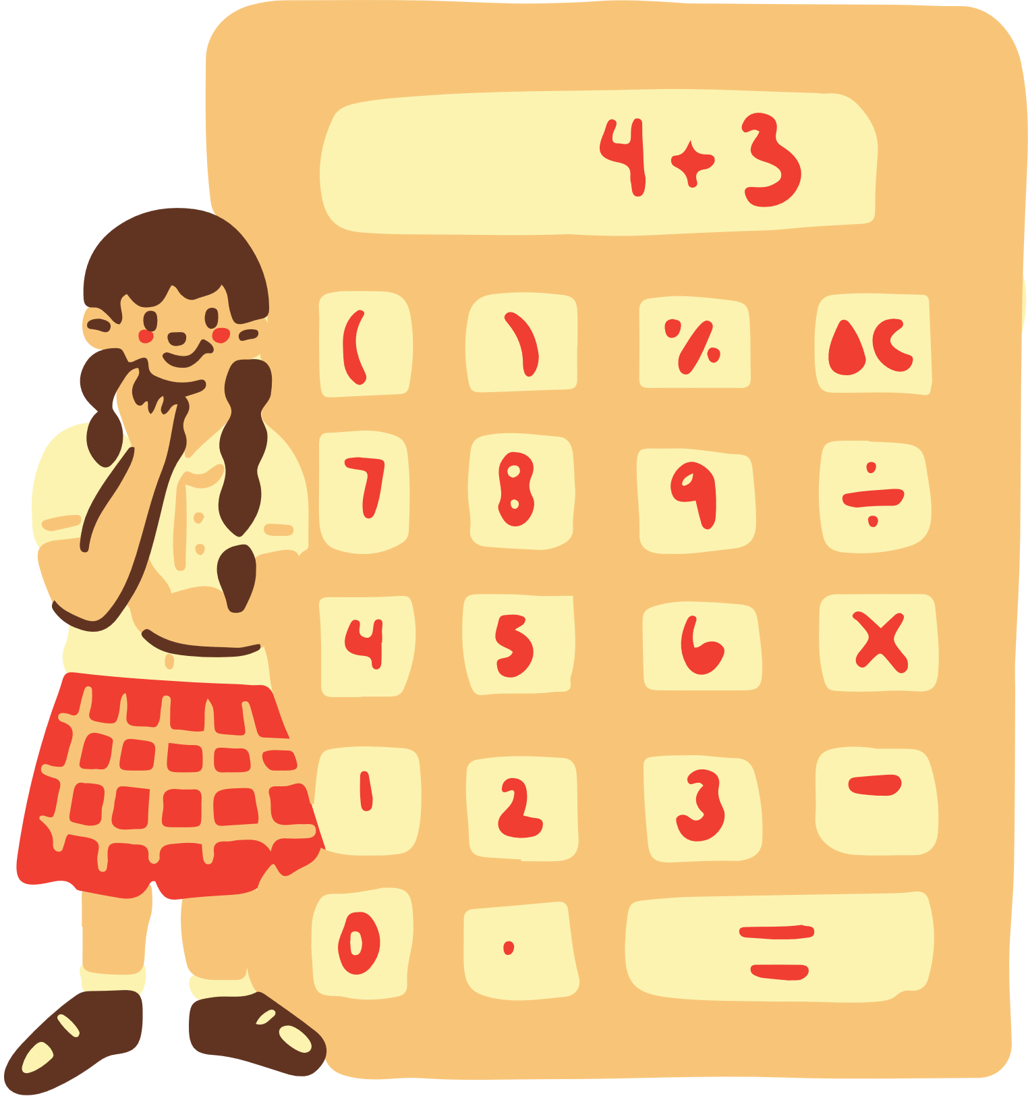
استراتيجية التعلم التعاوني.
تَدَرَّبْ، وَحُلَّ المَسَائِلَ:
أ/ نوره الأكلبي
صفحة 113

Slide 14
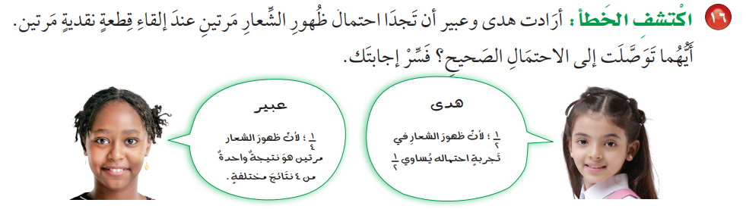




مسائلُ مهاراتِ التفكيرِ العُليا
أ/ نوره الأكلبي
صفحة 114

Slide 15
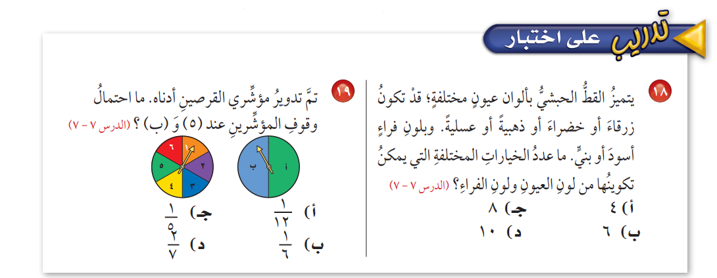
مسائلُ مهاراتِ التفكيرِ العُليا
أ/ نوره الأكلبي
صفحة 114

Slide 16



ورقة عمل تفاعلية
أ/ نوره الأكلبي

Slide 17











ماذا تعلمت في درسنا اليوم ؟
أ/ نوره الأكلبي

Slide 18

الواجب
أ/ نوره الأكلبي

